Slide 1
e-mail: boiko.olga.onu@gmail.com

Slide 2
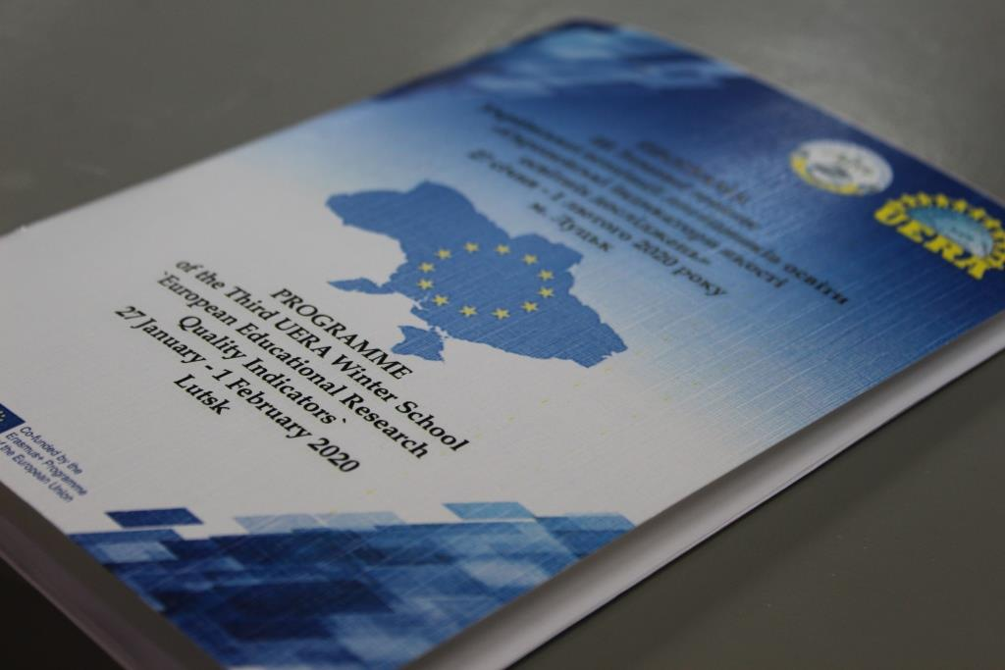

Slide 3
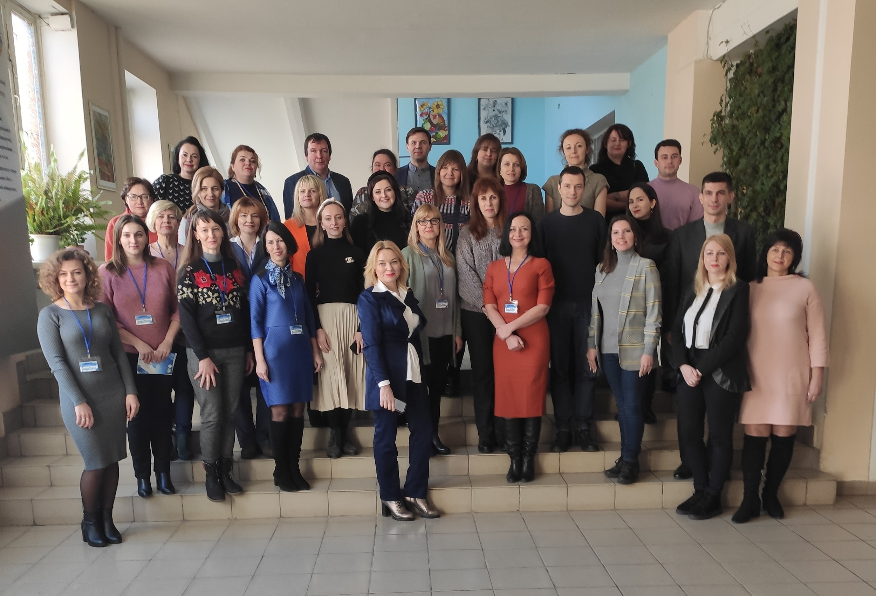

Slide 4
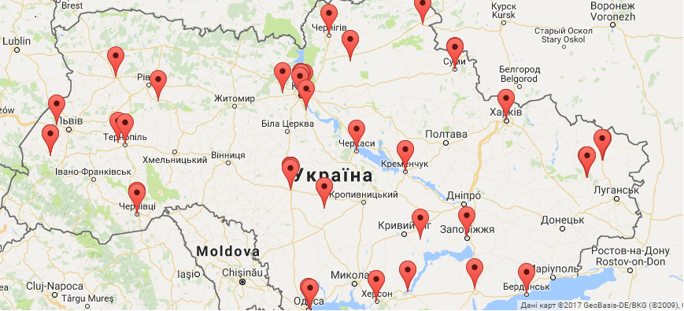
Станом на 01.01.2019 р. УАДО налічує 225 членів, які репрезентують наукові та освітні осередки усіх регіонів України, а також зарубіжних університетів
Щудло С. Українська асоціація дослідників освіти: історія, місія, етичні стандарти. Луцьк, 2020

Slide 5
Принципи діяльності УАДО:
демократичне управління;
дослідницька етика;
рецензування (peer-reviewing);
педагогіка, базована на доказах (evidence-based pedagogy);
кооперація;
розширення дослідницького потенціалу;
міждисциплінарність.

Slide 6
Для реалізації мети УАДО здійснює таку діяльність:
проведення науково-дослідної діяльності у галузі освіти;
налагодження міждисциплінарної наукової співпраці дослідників освіти;
залучення експертів та випускників міжнародних програм для підвищення компетентності дослідників у галузі освіти;
інтеграція окремих дослідників та наукових осередків дослідників у галузі освіти для участі у міждисциплінарних дослідницьких проектах в Україні та за кордоном;
організація та проведення конференцій, семінарів, тренінгів, круглих столів, сезонних шкіл та інших форм для передачі й обміну інформацією та знаннями у галузі освіти;
видання наукового рецензованого журналу;
сприяння розвитку міжнародного співробітництва та обміну ідеями дослідників у галузі освіти, поширення нових знань;
сприяння публікації наукових праць членів Асоціації у закордонних рецензованих виданнях та підвищення якості вітчизняних наукових видань з питань освіти;
сприяння науковому розвитку молодих дослідників у галузі освіти.

Slide 7
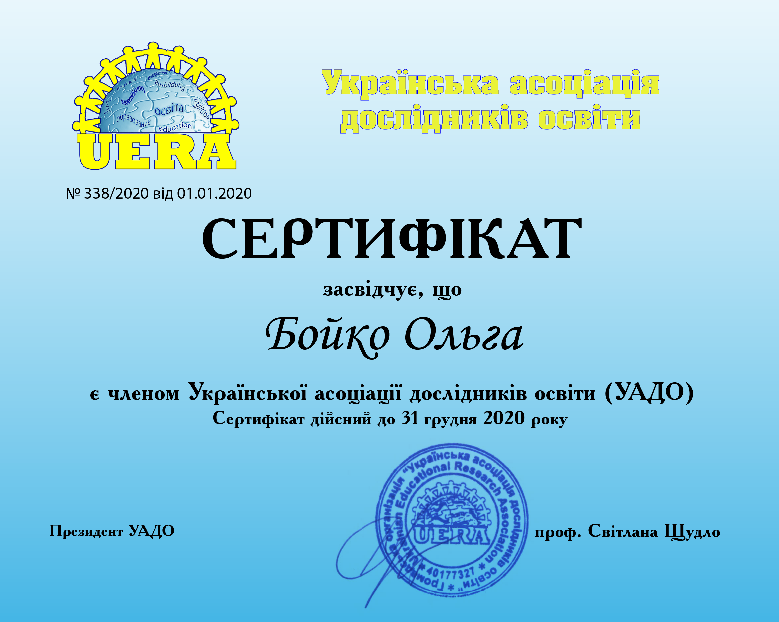

Slide 8
Що таке “дисемінація”?
Дисемінація - цілеспрямований організований процес перенесення матеріалів педагогічних (освітніх) проектів, трансляції ефективного (інноваційного, передового) педагогічного досвіду з однієї освітньої системи в іншу (інші), що супроводжується переходом системи в новий якісний стан із найменшими ресурсними витратами.
У процесі дисемінації досвіду відбувається адаптація, редукування та розвиток різних елементів нових продуктивних розробок та інноваційної системи в цілому.
“Дисемінація” як складова терміносистеми педагогічної інноватики | - Електронний інституційний репозитарій Комунального вищого навчального закладу Київської обласної ради Академія неперервної освіти

Slide 9
Поняття академічного письма
в системі
академічної доброчесності. Основні терміни

Slide 10
Академічна доброчесність

Slide 11
Міжнародний центр
академічної доброчесності
Стаття 42 Закону України
“Про освіту”
Академічна доброчесність - дотримання п’яти засадничих цінностей: чесності, довіри, справедливості, поваги та відповідальності.
…Ми наполягаємо на використанні фундаментальних цінностей як засобу інформування та покращення можливостей механізму етичного прийняття рішень та поведінки. (12, с.17)
www.academicintegrity.org
Академічна доброчесність - це сукупність етичних принципів та визначених законом правил, якими мають керуватися учасники освітнього процесу під час навчання, викладання та провадження наукової (творчої) діяльності з метою забезпечення довіри до результатів навчання та/або наукових (творчих) досягнень.
2145-VIII від 05.09.2017

Slide 12
Розробники курсу "Академічного письма" І. Шліхта і Н. Шліхта
"важливим його завданням бачать формування у студентів усвідомлення, що академічна доброчесність - це не абстрактне поняття, що не має жодного відношення до реалій їхнього життя; що оволодіння навичками усного і писемного наукового мовлення, отримання вмінь для написання текстів, публічної презентації своїх думок є запорукою успішної кар’єри у будь-якій обраній майбутнім випускником сфері.
…Формування академічної культури у студентів почасти бачиться всього лиш як складова формування академічної культури у вищій школі, де усі учасники академічного процесу "адміністрація-викладач-студент" є пов’язаними між собою низкою взаємних зобов’язань, прав і обов’язків”.
SAIUP_ Academic Writing Course Content and Structure Recommendations.pdf

Slide 13
"Плагіат" (ст.50 Закону України "Про авторське право і суміжні права")
vs
"Академічний плагіат" (ст.42 Закону України "Про освіту"):
Закон про авторське право захищає форму твору (перефразування тексту може бути розцінене як оригінальний твір, відсутність плагіату),
ключове у понятті "академічний плагіат" - відтворення наукових (творчих) результатів інших осіб без належного посилання, і перефразування тексту без посилання на джерело є різновидом академічного плагіату
https://saiup.org.ua/resursy/3459-2/

Slide 14
Різноманіття видів плагіату; “A Top 10 list” (за ресурсом TurnItIn)
CLON – дослівне копіювання чужої роботи;
CTRL-C – наведення дослівно значної частини тексту джерела без належного посилання;
FIND-REPLACE – заміна ключових слів і фраз, але основа оригінального тексту залишається незмінною і без належного покликання;
REMIX – парафрази з інших текстів без належного покликання;
RECYCLE – запозичення з попередніх робіт самого автора, без належного покликання («самоплагіат»),
HYBRID – «досконале» комбінування в одній роботі цитованих праць та скопійованих уривків без покликань;
MASHUP – мікс запозичених матеріалів з декількох джерел без відповідних покликань;
“40 ERROR” – письмовий текст із покликанням на неіснуючу або неточну інформацію.

Slide 15
Програми для виявлення плагіату
Будь-яка програма для виявлення плагіату вимагає активної участі експерта, на якому лежить відповідальність за глибинний аналіз і остаточне рішення
https://unicheck.com/uk-ua
https://strikeplagiarism.com/uk/
http://plagiarisma.net/
https://www.copyscape.com/
https://www.quetext.com/

Slide 16
Академічне письмо

Slide 17
Письмо академічне - результат самостійної науково-дослідницької діяльності, утіленої в писемній формі за допомогою системи графічних знаків певної мови, який засвідчує нові шляхи пізнання, розв’язання тієї чи іншої проблеми. (Колоїз Ж).
Академічне письмо. Науково-методична галузь знання, напрям науково-педагогічних досліджень і дисципліна, що вивчає методи і технології побудови академічного (навчального) і наукового тексту. (Короткіна І.)
Є калькою з англійського scientific writing, проте… вкорінилося в глосарії української науки. Зарубіжні дослідники визначають "академічне письмо" як чотири "П": персональний продукт, процес та практика. Науковий текст розглядають як продукт, практику письма - як тривалий індивідуальний досвід, а процес написання - як безпосередню роботу "пером на папері" або клавішами на клавіатурі. (Сазанович Л.)

Slide 18
Мета курсу “Академічне письмо”
Розвиток компетентностей, необхідних для написання тексту відповідно до міжнародних риторичних конвенцій та виховання дослідників, що здатні незалежно мислити і бути активними учасниками глобального академічного дискурсу.
…Розвиток метамовних (аналітичних, критичних, когнітивних) і мовних компетентностей… здійснюється комплексно й охоплює три аспекти:
фокус (дотримання лінії аргументації від тези до висновків),
організація (нелінійна побудова тексту та його елементів)
механіка (сукупність риторичних і дискурсивних засобів міркування).
(Короткіна І.)

Slide 19
Знання і навички, отримані в результаті курсу “Академічне письмо”:
- шукати, обирати й оцінювати якість джерел;
- робити нотатки, завжди вказуючи джерело;
- виділяти головні думки в тексті;
- підсумовувати текст та ідеї;
- перефразовувати чужі думки своїми словами стисло, детально, без зміни змісту цих думок;
- правильно описувати посилання на джерело;
- правильно цитувати;
- знати про форми академічного плагіату і про шляхи запобігання йому;
- формулювати і чітко висловлювати власні думки;
- знати структуру академічного тексту;
- вміти виокремити текст цитат у власному тексті;
- володіти іноземними мовами, передусім англійською.
https://saiup.org.ua/resursy/fundamentalni-tsinnosti-akademichnoyi-dobrochesnosti-ukrayinskyj-pereklad/

Slide 20
Самоцитування та самоплагіат

Slide 21
Різновиди самоплагіату
Повторне використання тексту (самоплагіат, дублювання наукових результатів) - використання розділів одного й того ж тексту (зазвичай без посилань) в більш ніж одній з публікацій автора.
Множинні (дуплікуючі) публікації - повторна публікація даних або ідей одним або декількома авторами.
- подання у звітах з виконання наукових проектів результатів, що містилися у попередніх роботах, як отриманих при виконанні відповідного проекту
- агрегування чи доповнення даних - суміщення старих і нових даних без їх чіткої ідентифікації з відповідними посиланнями на попередні публікації
- дезагрегування даних - публікація частини раніше опублікованих даних без посилання на попередню публікацію
- повторний аналіз раніше опублікованих даних без посилання на попередню публікацію цих даних та раніше виконаного їх аналізу
Методичні рекомендації для закладів вищої освіти з підтримки принципів академічної доброчесності. Упорядники матеріалів: В. Бахрушин, Є. Ніколаєв. Проєкт сприяння академічній доброчесності в Україні. 2019. 41 с.

Slide 22
Чому самоплагіат - це порушення академічної доброчесності?
- знижує довіру суспільства до науки в цілому, а також до наукових результатів окремих осіб та інституцій;
- призводить до отримання необгрунтованих переваг за фактично невиконану роботу (отримання додаткового фінансування на проведення досліджень, що фактично не виконувалися, підвищенні наукометричних показників автора тощо);
- може порушувати авторські та суміжні права інших фізичних і юридичних осіб, зокрема, видавців та співавторів.
Методичні рекомендації для закладів вищої освіти з підтримки принципів академічної доброчесності. Упорядники матеріалів: В. Бахрушин, Є. Ніколаєв. Проєкт сприяння академічній доброчесності в Україні. 2019. 41 с.

Slide 23
Алгоритм розгляду випадків самоплагіату (для редакторів)
1. Який обсяг тексту повторюється?
2. В якому місці статті є повтор?
3. Чи підтверджується джерело повторного використання тексту?
4. В якому різновиді статті присутній повтор (дослідницька чи ні)?
5. Чи мало місце порушення авторських прав видавника первинної публікації?
6. Чи має місце випадок особливих часу або місця публікації?

Slide 24
В якому місці статті є самоплагіат?
Вступ/опис проблеми - припустимо, якщо це серія публікацій на одну тему.
Методи - їх опис має мало варіацій. Самоплагіат тут є цінним, якщо методи повторюються в серії публікацій.
Результати - категорично неприпустимо, можливо, публікація є дублюючою. Виключення - якщо автор пролонгує попередні дослідження.
Обговорення результатів - припустимий невисокий рівень самоплагіату.
Висновки - неприпустимо. Відсутня новизна контенту взагалі.
Малюнки, таблиці - часто означають повтор результатів; можливе порушення прав попереднього видавця.

Slide 25
Реакція на виявлений самоплагіат
Публікація виправлень із посиланнями на першоджерело відбувається, якщо розділи статті є близькими або ідентичними до попередньо опублікованих матеріалів того ж автора, проте в публікації є багато нового матеріалу.
Ретракція - відкликання статті і повідомлення читачів про дублюючі публікації, плагіат, надання недостовірних даних, наявність конфлікту інтересів тощо. Часто не є механічним видаленням статті, а проводиться через засідання. В серйозних випадках надсилається повідомлення за місцем роботи автора.

Slide 26
Доброчесне самоцитування
Доброчесне самоцитування - повторне використання автором власних текстів з більш ранніх творів у обсязі, що виправдовується метою цитування, з посиланням на першоджерело, оформленим відповідно до встановлених правил цитування.
Доброчесне самоцитування в некоректній формі - повторне цитування власних текстів з посиланням на першоджерело, оформленим з порушенням правил цитування (посилання стоїть не в тому місці, не на те джерело, не показує меж цитування).
Доброчесним вважається викладення раніше опублікованих наукових результатів у науково-популярній формі для непідготовленої читацької аудиторії. Характерними ознаками є зміна стилю викладення, зміна обсягу тексту.

Slide 27
Недоброчесне самоцитування
Недоброчесне самоцитування (самоплагіат) - повторне використання власних текстів без посилання або в надто великому обсязі.
Повторна публікація (передрук) - повне переопублікування раніше оприлюдненої праці, оформлене посиланням на першоджерело і з дозволу правовласника (видавця) попередньої роботи.
Парафраз, або рерайт - обробка вихідного тексту зі збереженням первинного змісту шляхом переробки синтаксичної структури речень, заміни форм слів, заміни слів на синоніми, заміни використаних термінів на аналогічні, зміни порядку слів, речень і т.д. Отриманий текст називають рерайтом. Основні його ознаки - збереження послідовності думок та приблизного обсягу вихідного тексту.

Slide 28
Переклад як самоплагіат
Автори під час перекладу своєї статті не дають посилання на оригінал з двох причин:
Вважають, що читачі не зрозуміють оригінальну мовну версію
Хочуть ввести в оману редактора і підвищити свою публікаційну активність.
Глобалізація ставить перед необхідністю публікувати дослідження різними мовами. При цьому коректно:
Отримати дозвіл журналу, де була опублікована первинна версія
Навести посилання на першоджерело
Прив’язати нову публікацію до ідентифікатора DOI первинної публікації.
Науково доброчесним було б вважати під час підрахунку наукометричних показників такі публікації за одну, як вважають автори статті. Проте такої систематичної практики поки що немає.

Slide 29
Припустимий обсяг самоцитування в дисертації
Некоректним вважається:
обмежувати самоцитування і при цьому вимагати публікації результатів у рецензованих виданнях
визнавати недоброчесними публікації, оприлюднені після захисту
вимагати переписувати фрагменти дисертації для підвищення унікальності в системі “Антиплагіат” (стосується редакторів журналів).

Slide 30
Структура статті IMRAD
Метадані:
заголовок, анотація, ключові слова

Slide 31
Структура ІMRAD
Назва (Title)
Анотація (Abstract)
Вступ (Introduction)
Методи (Methods)
Результати (Results)
Обговорення (Discussion)
Висновки(Conclusions)
Література (References)

Slide 32
Структура наукової статті
/модель пісочного годинника IMRaD/
Сацик В. Сучасні стандарти академічного письма для молодих дослідників: передові практики європейських університетів та видавництв. Матеріали ІІІ Зимової школи УАДО «Європейські індикатори якості освітніх досліджень». Луцьк, 2020.

Slide 33
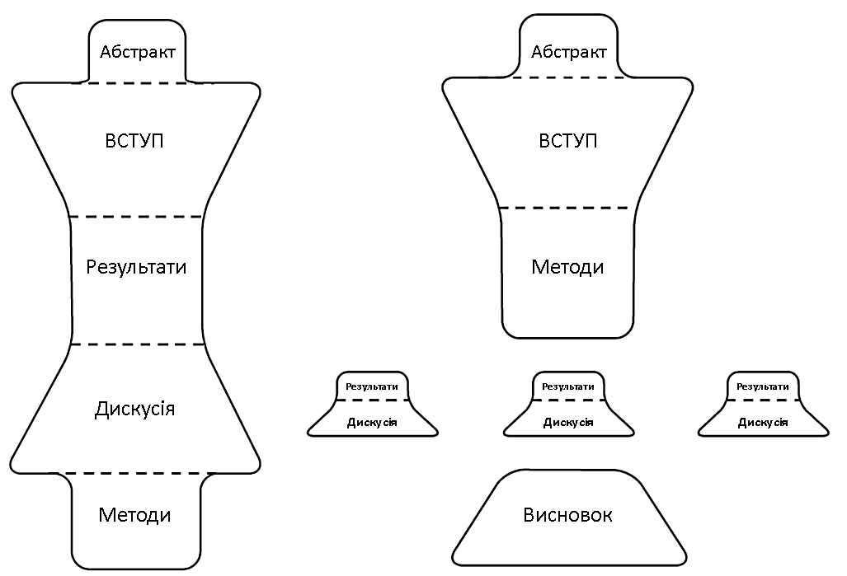
Структура наукової статті /альтернативні варіанти IMRaD-моделі/
(Cargill and O’Connor 2009, p. 11 )
Сацик В. Сучасні стандарти академічного письма для молодих дослідників: передові практики європейських університетів та видавництв. Матеріали ІІІ Зимової школи УАДО «Європейські індикатори якості освітніх досліджень». Луцьк, 2020.

Slide 34
Заголовок, анотація та ключові слова
Пошукові системи і бази даних визначають за цими трьома елементами, чи варто показувати вашу статтю читачам (якщо варто, то коли і як).
Заголовок і авторське резюме - часто єдині доступні у вільному доступі елементи вашої статті. Читачі вирішують, чи варто купити повний текст або продовжити читання.
Авторське резюме - перший розділ вашої статті, який читають редактори та рецензенти.

Slide 35
Вдалий заголовок
1. Передає зміст статті в кількох словах, чітко позначає її головну мету
2. Починається з об’єкта дослідження
3. Чіпляє увагу читача.
4. Вирізняє статтю серед інших текстів тієї ж предметної галузі.
5. Містить точні, однозначні та специфічні вислови
1.

Slide 36
Правила складання вдалого заголовку
Заголовок має бути простим, коротким та привабливим. Зазвичай він складається з 10-12 слів.
Замість: Текстово-дискурсивні категорії як засіб узгодження діяльності комунікаторів, пов’язаних через текст відношеннями взаємодії
Краще: Категорії науково-інформаційного дискурсу (О.В.Тріщук).
2. Використовуйте відповідні описові слова. Подумайте про те, які слова потенційні читачі можуть ввести в пошуковий рядок.
Замість: Роль інтертекстуальності під час реконструкції елементів архаїчної системи світу в англійському фентезі.
Краще: Роль інтертекстуальності в англійському пародійному фентезі Т. Пратчетта "The Color of Magic" (О. С. Дьяконова).
3. Не використовуйте скорочення та професійний жаргон. В заголовку можуть використовуватися лише відомі скорочення типу СРСР, ЄС і т.ін.
Замість: Фентезі на стику з НФ: формування напряму стімпанк-фентезі
Краще: Фентезі на стику з науковою фантастикою: формування напряму стімпанк-фентезі (Т.І.Хоруженко).

Slide 37
Анотація
Якісна анотація повинна:
описувати основну мету і завдання дослідження (Навіщо проводилося дослідження?)
розкривати основи використаної методики (Як проводилося дослідження?)
резюмувати результати (Які результати були отримані?)
Підводити підсумок (Що означають отримані результати?)
Обсяг анотації не повинен перевищувати 250 слів! Якщо можете описати в 150, не пишіть 200 (хоча цього можуть вимагати журнали).

Slide 38
Ключові слова - як обрати найрелевантніші?
Прочитайте статтю та випишіть всі терміни і вислови, що трапляються в тексті неодноразово (або скористайтеся функцією “Статистика”).
Переконайтеся, що перелік включає всі опорні терміни та вислови, а також кілька додаткових ключових висловів.
Додайте варіанти термінів (наприклад, дискурс і дискурсивний), назви методів, способи та ін.
Додайте загальновідомі абревіатури (наприклад, СРСР, ЄС, НАТО тощо).
Тепер зверніться до словника, переліку термінів або індексного стандарту в вашій дисципліні (наприклад, GeoRef, тезаурус ERIC, PsycInfo, ChemWeb, інструкція по пошуку по BIOSIS, тезаурус MeSH) і переконайтеся, що терміни, якими ви послуговуєтеся, співпадають з термінами, що вказані в цих ресурсах.
Введіть ваші ключові слова в пошукову систему і переконайтеся, що результати пошуку відповідають темі вашої статті.

Slide 39
Вступ
В цьому розділі не повинно бути “води” та “інформації для загального розвитку”!
Відповідаємо на питання: Що відомо про предмет дослідження? Чого ми не знаємо? Що ми покажемо в своїй статті?
Фокус дослідження. Чому ця тематика важлива? Що вже було досліджене? Що є актуальним наразі?
Визначення ніші. Вкажіть на “сліпу пляму” в дослідженнях.
Займаємо нішу. Позначаємо ключові завдання або гіпотезі цієї статті.
Огляд літератури - це “підготовка сцени” для Вашого дослідження. Створіть п’єдестал із попередніх досліджень, на якому будуть базуватися ваші результати.
Ніколи не пишіть “Досліджувана тематика широко представлена в роботах вітчизняних та закордонних дослідників”, після чого вказується беззмістовний перелік імен!
В кінці вступу необхідно чітко визначити ключове завдання або гіпотезу статті.

Slide 40
Методи
Ви провели дослідження, тепер максимально детально опишіть, ЯК ви його провели.
Ключовий критерій якості Методів - можливість повторення (repetition) досвіду. Подивіться на те, що ви написали. Ви б змогли відтворити цей досвід, якби використовували Методи як інструкцію? Якщо так - чудово! Якщо ні - чого ще не вистачає?
Частотна помилка - не забувайте писати марку і модель використаного вами обладнання.
Якщо не знаєте, з чого почати - подивіться на статтю, тематика якої близька до вашої. (До речі, універсальна порада для будь-яких випадків))

Slide 41
Маніпуляції цитуванням
СОРЕ (Committee on Publication Ethics) вирізняє наступні види маніпуляції цитуваннями:
А) надмірне цитування автора з метою підвищити кількість цитування його робіт
Б) надмірне цитування журнала з метою підвищити його цитування
В) надмірне цитування журнала як "складання пошани" головному редактору з метою підвищити кількість цитувань іншого автора або журнала, в який відправляють статтю.

Slide 42
Софт (програми та сервіси)
для письменників
та науковців

Slide 43
Референс-менеджери
Референс-менеджери (або бібліографічні менеджери) є особливим програмним продуктом, який покликаний виконувати такі функції:
формування особистої або інтегрованої бібліографії для проведення дослідження
організація наукових джерел, їх систематизація та коментування
інтеграція з текстовими процесорами (Microsoft Word, iWorks Pages, Open Office, LaTeX, Scrivener та ін.) для автоматичної генерації бібліографії та посилань
оформлення рукописів статей, дисертацій, монографій відповідно до вимог різних академічних стилів

Slide 44
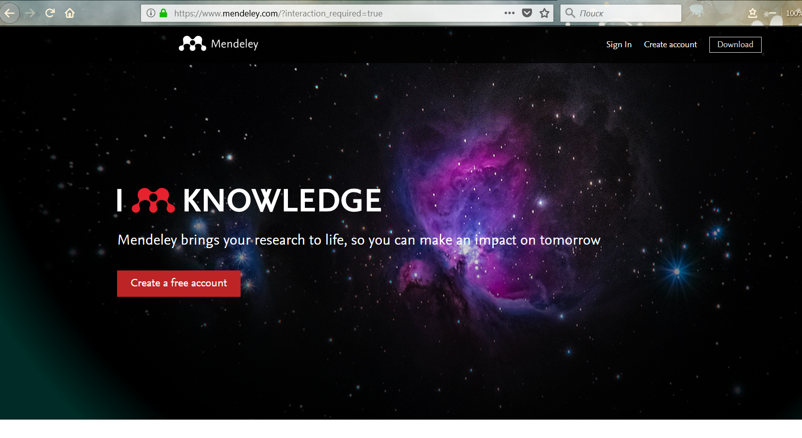

Slide 45
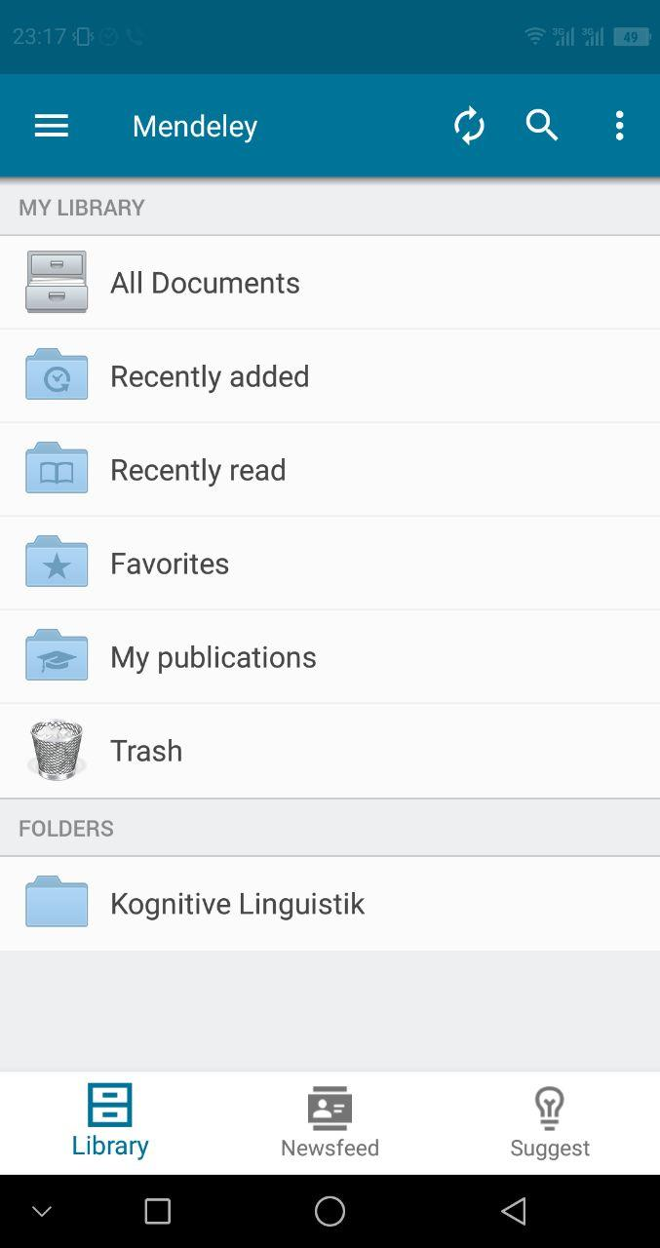
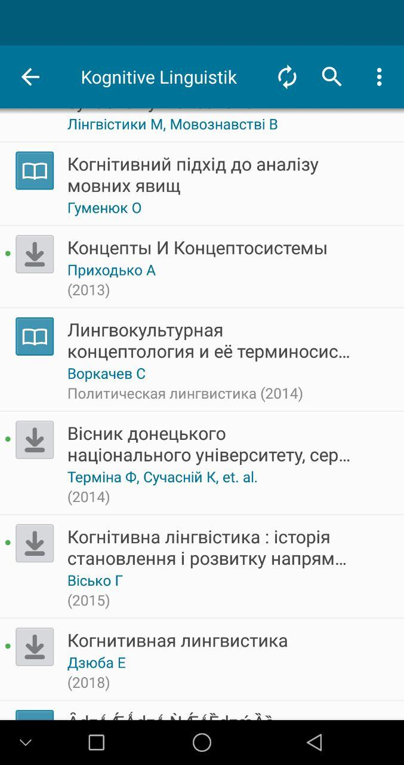
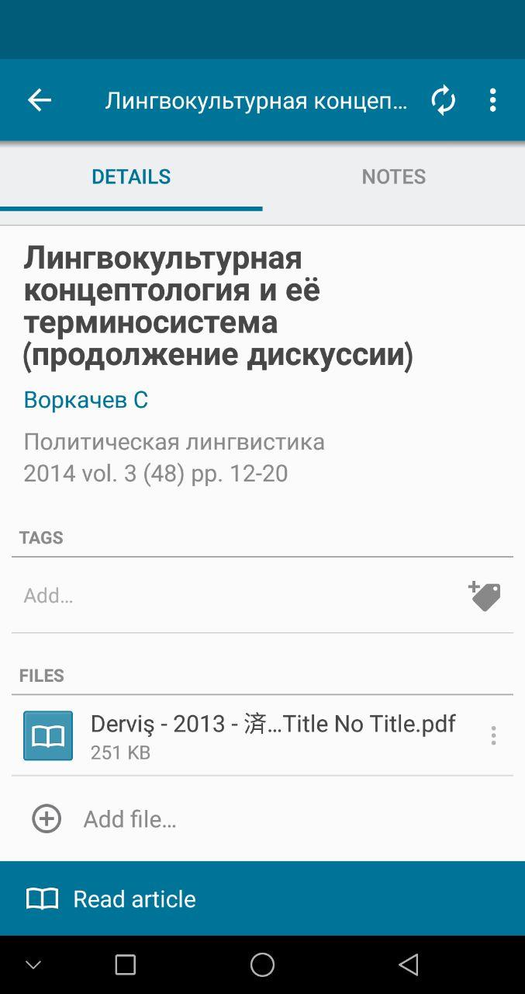

Slide 46
Інші референс-менеджери
EndNote Clarivate Analytics
Bibus Bibus bibliographic database - Bibus
JabRef https://www.jabref.org/
Papers https://www.papersapp.com/
Paperpile https://paperpile.com/
ReadCube https://www.readcube.com/home
Referencer https://www.linuxlinks.com/referencer/
Zotero https://www.zotero.org/

Slide 47
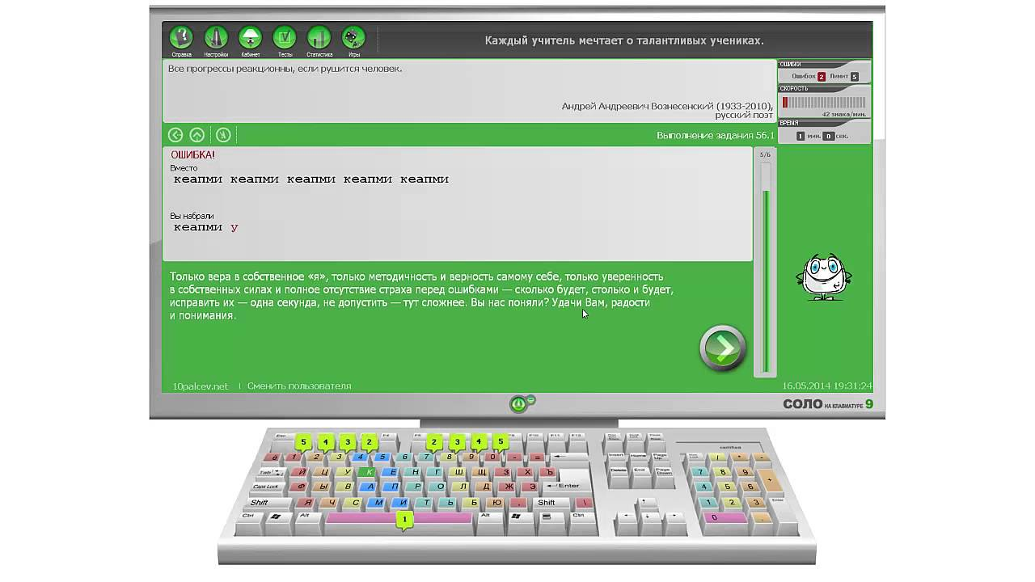
Клавіатурний тренажер “Соло на клавіатурі”.
Софт-версія - англійська, російська і цифрова. Онлайн-версія - більшість європейських мов, українська - включно. https://ergosolo.ru/

Slide 48
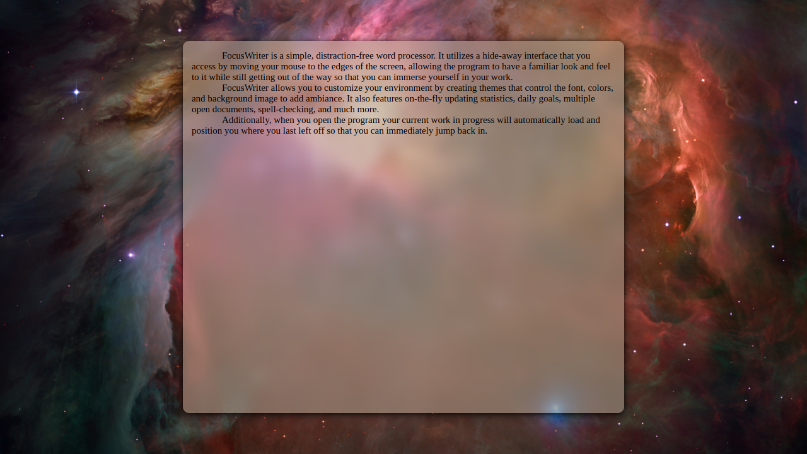
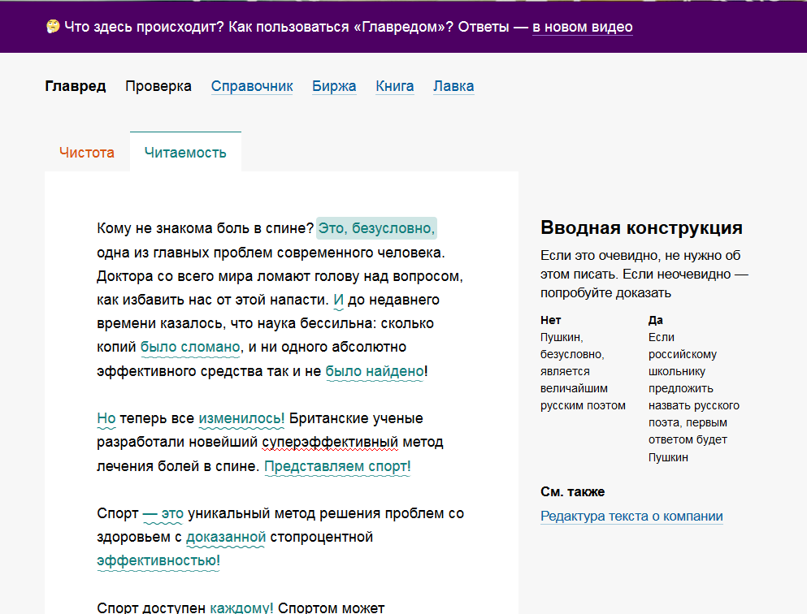
Главред

Slide 49
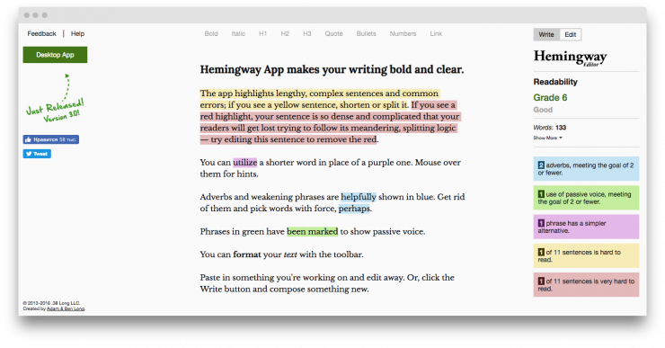
Hemingway

Slide 51
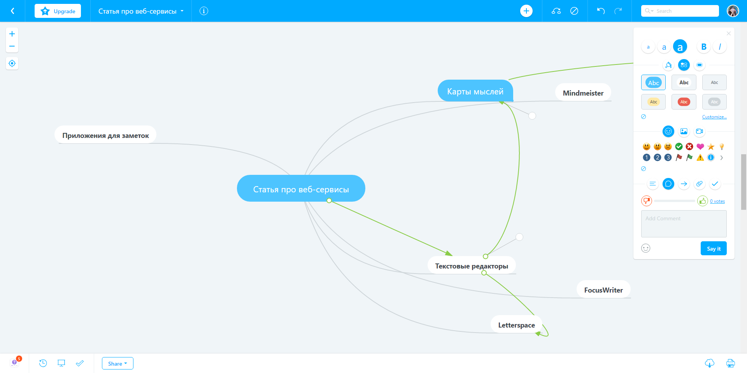
Mindmeister

Slide 52
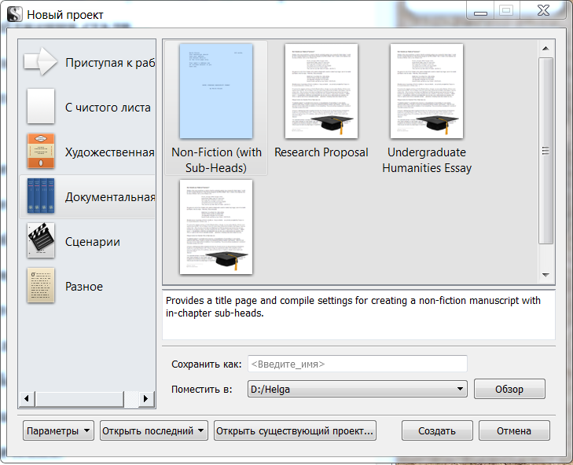

Slide 54
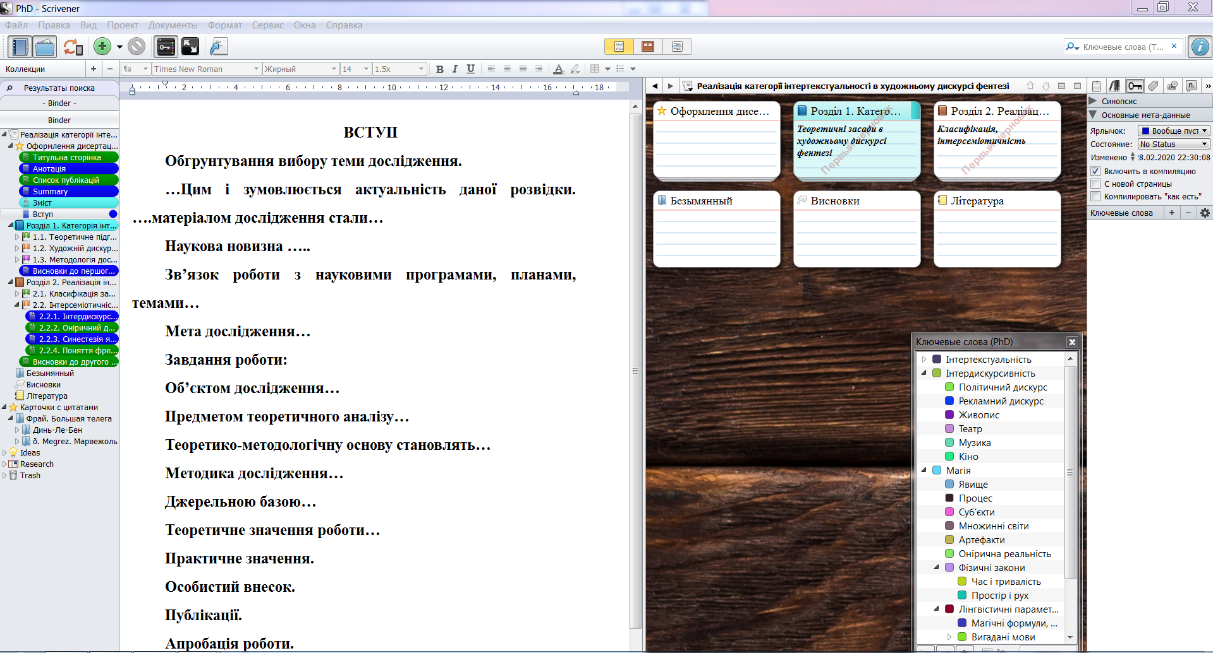

Slide 55
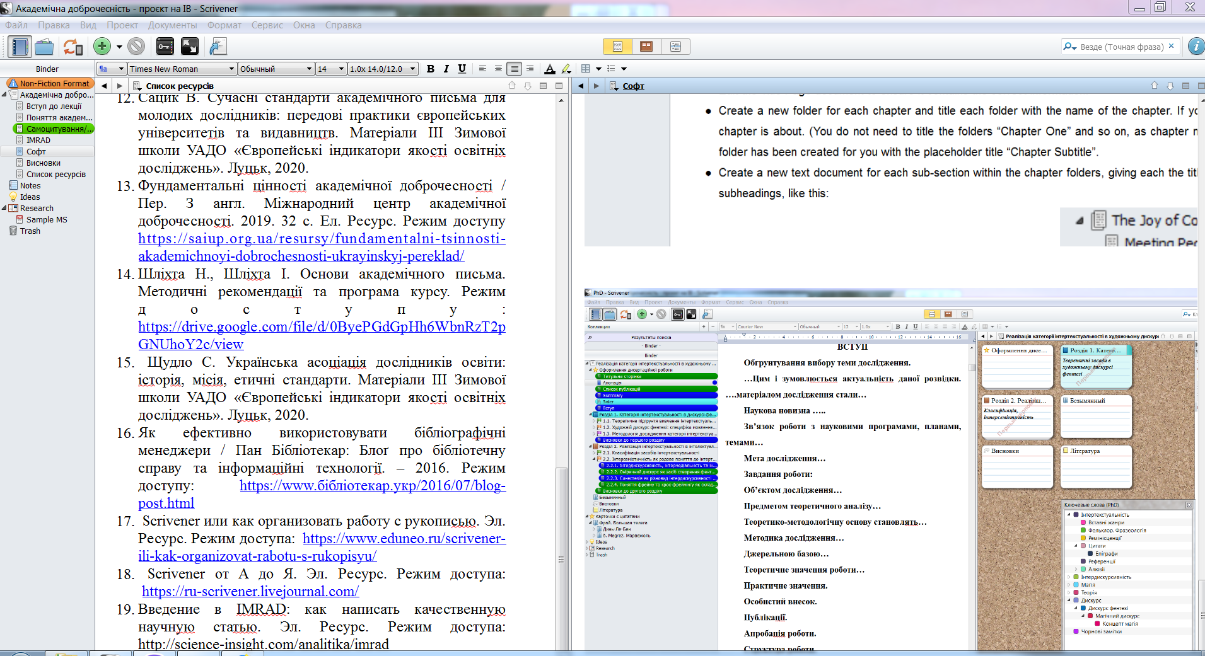

Slide 56
Інші ресурси для письма
LaTeX - A document preparation system
Beenokle ZenWriter
https://evernote.com/intl/ru/
https://tomato-timer.com/
https://writeordie.com/

Slide 57
Література для натхнення і практики
Адамс К. Дневник как путь к себе.
Брэдбери Р. Дзен в искусстве написания книг.
Вандеркам Л. Книга о потерянном времени. У вас больше возможностей, чем вы думаете.
Голдберг Н. Человек, который съел машину. Как стать писателем.
Гранин Д. Эта странная жизнь.
Кинг Стивен. Как писать книги.
Ламотт Э. Птица за птицей. Заметки о писательстве и жизни в целом.
Ньюпорт К. В работу с головой
Пинк Д. Таймхакинг. Как наука помогает нам делать всё вовремя.
Реттиг Х. Писать профессионально. Как побороть прокрастинацию, перфекционизм и творческие кризисы.
Селье Г. От мечты к открытию
Эко Умберто. Как написать дипломную работу.

Slide 58
Використані джерела
Академічне письмо: 20 порад щодо написання академічних текстів та представлення результатів дослідження / Віктор Дроздов ; Ізмаїльський державний гуманітарний університет. – [2019]. – 22 слайди. Режим доступу: https://drive.google.com/file/d/1IsLV3ZIXN3d4q0OtEm5st1b2BIARka1h/view
Деякі рекомендації з підготовки журналів для зарубіжної аналітичної бази даних Scopus. Ел. ресурс. Режим доступу https://docs.google.com/viewer?url=http%3A%2F%2Fnbuv.gov.ua%2Fsites%2Fdefault%2Ffiles%2Fall_files%2F201310_artilces_field_dopmat_files%2Frecomend_ukr.pdf&pdf=true
Інструкція користувача Mendeley від pan.bibliotekar. Ел. Ресурс. Режим доступу: https://docs.google.com/viewer?url=http%3A%2F%2Fvle.ndu.edu.ua%2Fpluginfile.php%2F50418%2Fmod_resource%2Fcontent%2F1%2Fmendeley.pdf&fname=mendeley.pdf&pdf=true
Інформаційні технології в науковій та освітній діяльності. http://vle.ndu.edu.ua/course/view.php?id=240
Ковальчук Ю. Цифрова екосистема сучасного науковця. Матеріали ІІІ Зимової школи УАДО «Європейські індикатори якості освітніх досліджень», Луцьк, 27 січня – 1 лютого 2020 року.
Колоїз Ж. Основи академічного письма. Практикум. Кривий Ріг: ФОП Маринченко С. В. , 2019. 178 с.

Slide 59
7. Методичні рекомендації для закладів вищої освіти з підтримки принципів академічної доброчесності. Упорядники матеріалів: В. Бахрушин, Є. Ніколаєв. Проєкт сприяння академічній доброчесності в Україні. 2019. 41 с. Ел. Ресурс. Режим доступу: https://saiup.org.ua/resursy/3459-2/
8. Міжнародні правила цитування та посилання в наукових роботах : методичні рекомендації / автори-укладачі : О. Боженко, Ю. Корян, М. Федорець ; редколегія: В. С. Пашкова, О. В. Воскобойнікова-Гузєва, Я. Є. Сошинська, О. М. Бруй ; Науково-технічна бібліотека ім. Г. І. Денисенка Національного технічного університету України «Київський політехнічний інститут імені Ігоря Сікорського» ; Українська бібліотечна асоціація. – Київ : УБА, 2016. – Електрон. вид. – 117 с. Режим доступу: https://ula.org.ua/images/uba_document/programs/academ_integrety/Academ_4_12_red1.pdf
9. Про затвердження Вимог до оформлення дисертації : наказ Міністерства освіти і науки України від 12.01.2017 р. № 40. Режим доступу: https://zakon.rada.gov.ua/laws/show/z0155-17/card3
10. Референс-менеджери. Ел. ресурс. Режим доступу:
https://techsforwriting.wordpress.com/2016/08/24/zotero-%D0%B0%D0%B1%D0%BE-%D1%82%D0%B5-%D0%B7-%D1%87%D0%BE%D0%B3%D0%BE-%D0%B2%D0%B0%D1%80%D1%82%D0%BE-%D0%BF%D0%BE%D1%87%D0%B8%D0%BD%D0%B0%D1%82%D0%B8-%D0%B7%D0%BD%D0%B0%D0%B9%D0%BE%D0%BC%D1%81/
11. Самоцитування в дослідженнях. Який його допустимий поріг? Ел. Ресурс. Режим доступу: https://publ.science/uk/blog/samotsitirovaniye-v-issledovaniyakh-kakoy-ego-dopustimy-porog

Slide 60
12. Сацик В. Сучасні стандарти академічного письма для молодих дослідників: передові практики європейських університетів та видавництв. Матеріали ІІІ Зимової школи УАДО «Європейські індикатори якості освітніх досліджень». Луцьк, 2020.
13. Українська асоціація дослідників освіти https://www.uera.org.ua/
14. Фундаментальні цінності академічної доброчесності / Пер. З англ. Міжнародний центр академічної доброчесності. 2019. 32 с. Ел. Ресурс. Режим доступу https://saiup.org.ua/resursy/fundamentalni-tsinnosti-akademichnoyi-dobrochesnosti-ukrayinskyj-pereklad/
15. Шліхта Н., Шліхта І. Основи академічного письма. Методичні рекомендації та програма курсу. Режим доступу: https://drive.google.com/file/d/0ByePGdGpHh6WbnRzT2pGNUhoY2c/view
16. Щудло С. Українська асоціація дослідників освіти: історія, місія, етичні стандарти. Матеріали ІІІ Зимової школи УАДО «Європейські індикатори якості освітніх досліджень». Луцьк, 2020.
17. Як ефективно використовувати бібліографічні менеджери / Пан Бібліотекар: Блоґ про бібліотечну справу та інформаційні технології. – 2016. Режим доступу: https://www.бібліотекар.укр/2016/07/blog-post.html
18. Scrivener или как организовать работу с рукописью. Эл. Ресурс. Режим доступа: https://www.eduneo.ru/scrivener-ili-kak-organizovat-rabotu-s-rukopisyu/
19. Scrivener от А до Я. Эл. Ресурс. Режим доступа: https://ru-scrivener.livejournal.com/

Slide 61
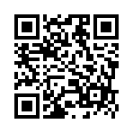
https://forms.gle/UVgdo7UKVo93dWUx8

